Slide 1
Badnjak i Božić

Slide 2
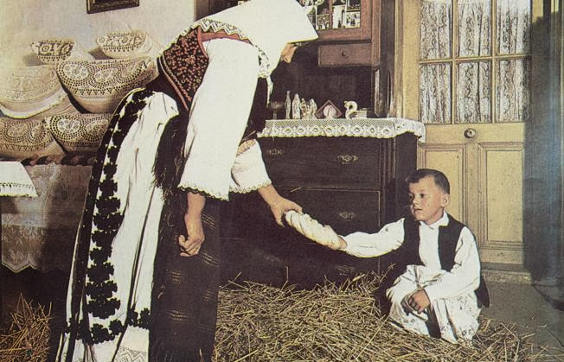
Badnjak
Badnjak slavimo dan prije Božića tj. 24.12.
Taj dan slavimo početak čovječanstva, tj. Adama i Evu.
Nakon zadnje mise zornice, muška djeca idu u položaje u kojima zažele blagoslov za obitelj u nadolazecoj godini. (kucilo se, macilo se, rodilo se..)

Slide 4
Obicaji na Badnjak
Nakon zornice, položaja i ostaloga obitelj se okupi te zajedno objeduje po prvi put u tome danu .
Obitelj zajedno ukrašava jelku te se navečer okuplja u jednoj prostoriji.
Muški najstariji član obitelji unosi slamu te čestita Badnjak , Adama i Evu. Obitelj se zajedno moli, djeca skaču na slamu i vrte se sa žitom u koje je zabijena svijeća.

Slide 5
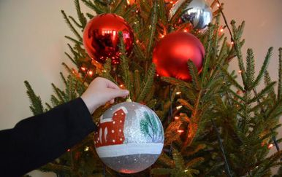
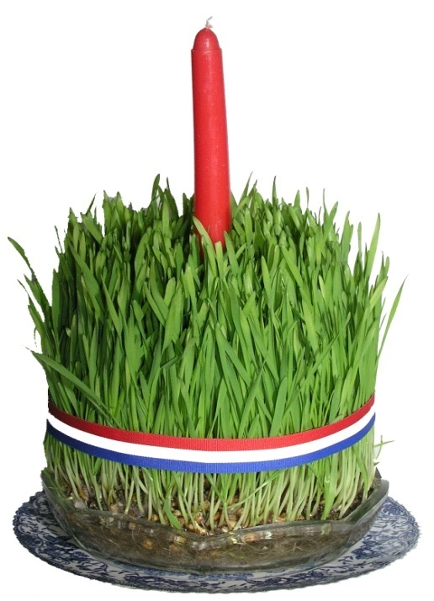
Nakon toga, obitelj zajedno večera posnu hranu te ide na misu , polnoćku.
Već nakon polnoćke , čestita se Božić, Isusovo rođenje.

Slide 6
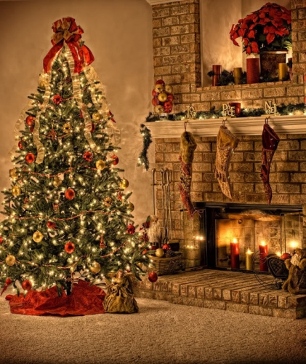
Božić
Na Božić , 25.12, slavimo Isusovo rođenje.
Idemo na misu, otvaramo darove i provodimo vrijeme s obitelji .

